Slide 1
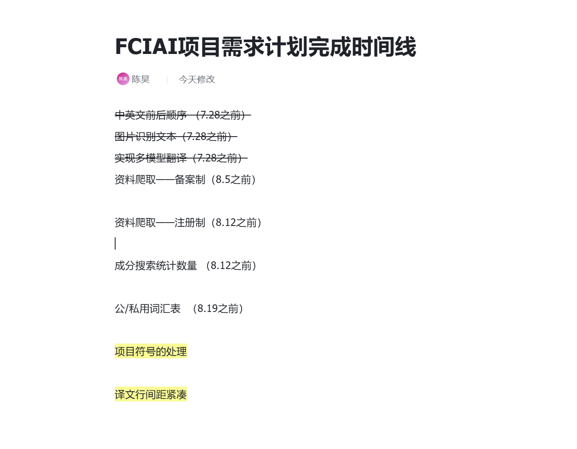
第 1 页 OCR识别结果 (英中对照)
========================================
图片 1: image_0001.png
原文:
FCIAI项目需求计划完成时间线 陈昊 | 今天修改 中英文前后顺序（7.28之前） 图片识别文本（7.28之前） 实现多模型翻译（7.28之前） 资料爬取——备案制（8.5之前） 资料爬取——注册制（8.12之前） 成分搜索统计数量（8.12之前） 公/私用词汇表（8.19之前） 项目符号的处理 译文行间距紧凑
译文:
FCIAI项目需求计划完成时间线 陈昊 | 今日修改 中英文前后顺序（7月28日前） 图片识别文本（7月28日前） 实现多模型翻译（7月28日前） 资料爬取——备案制（8月5日前） 资料爬取——注册制（8月12日前） 成分搜索统计数量（8月12日前） 公/私用词汇表（8月19日前） 项目符号的处理 译文行间距紧凑

